Slide 1



להיות פרפר בקופסא
הם חיים בשטחי ההפקר, בצד האפל של העיר
הם קשורים רק אל הצל של עצמם. המרצד על הקיר
בלילה בלי ירח, לילה נטול כוכבים
בוא תראה איפוא הם מסתובבים
הם מוצאים מקלט במרתף, המסתור השיחים שבגן
כך כל לילה הפחד רודף, הם חיים במרחב לא מוגן
על סף התהום עוד אפשר לעצור
ילדי הלילה מבקשים אור
אני פרפר בקופסה מנסה לעוף אל העולם
אני כל כך זקוקה לחיבוק חם
כשהשמש שוקעת אז הכוכבים נותנים ניצוצות חיים
ואצלי אין ניצוץ אין קרן אור והכל חשוך לי בפנים
אני פרפר בקופסה מנסה לעוף אל העולם.
Notes:
"פרפר בקופסא" מתוך השיר של אהוד בנאי "ילדי הלילה" השיר מדבר על נוער שהתדרדר וחי ברחובות תל-אביב ובתחנה המרכזית. אהוד בנאי התנדב בניידת 'עלם' (ארגון למען נוער בסיכון) והסתובב בת"א, דיבר עם הנערים/ות וכתב עליהם שיר. הבית שמתחיל במילים: "אני פרפר בקופסא, מנסה לעוף..." נכתב במקור ע"י נערה שבנאי פגש במהלך הלילות בניידת 'עלם'.
דיסקליימר- נדבר ביחידה הזו באופן מכליל, ואנחנו צריכים להיות ערים לזה. אנחנו נעשה את זה מסיבות מתודולוגיות לצרכי למידה, אך בעבודה שלנו עם הנערים התנהגות מכלילה היא מסוכנת ועלינו להמנע ממנה ככל הניתן.
מי חושב על עצמו שהוא היה נער בסיכון?
מי פגש/ניתקל בנערותו בנוער בסיכון?
למה? איך ידעת?

Slide 2
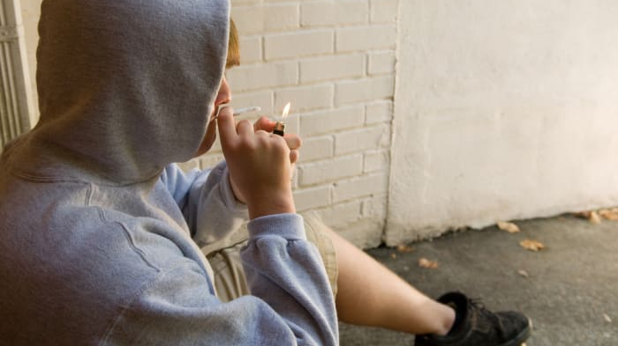
צבא? חחחחחחחחחחחחח
אמיל"י?
נראה לך? למה מה אני פראייר?
גם ככה יהיו לי נתונים על הפנים..
אני הולך לעשות כסף..
רק מג"ב או עוקץ...
מה..אני יכול להיות טייס?
ז** אני תורם למדינה...למה מה קיבלתי ממנה?
הבנתי מחבר שזה הכי קל להשתחרר

Slide 3
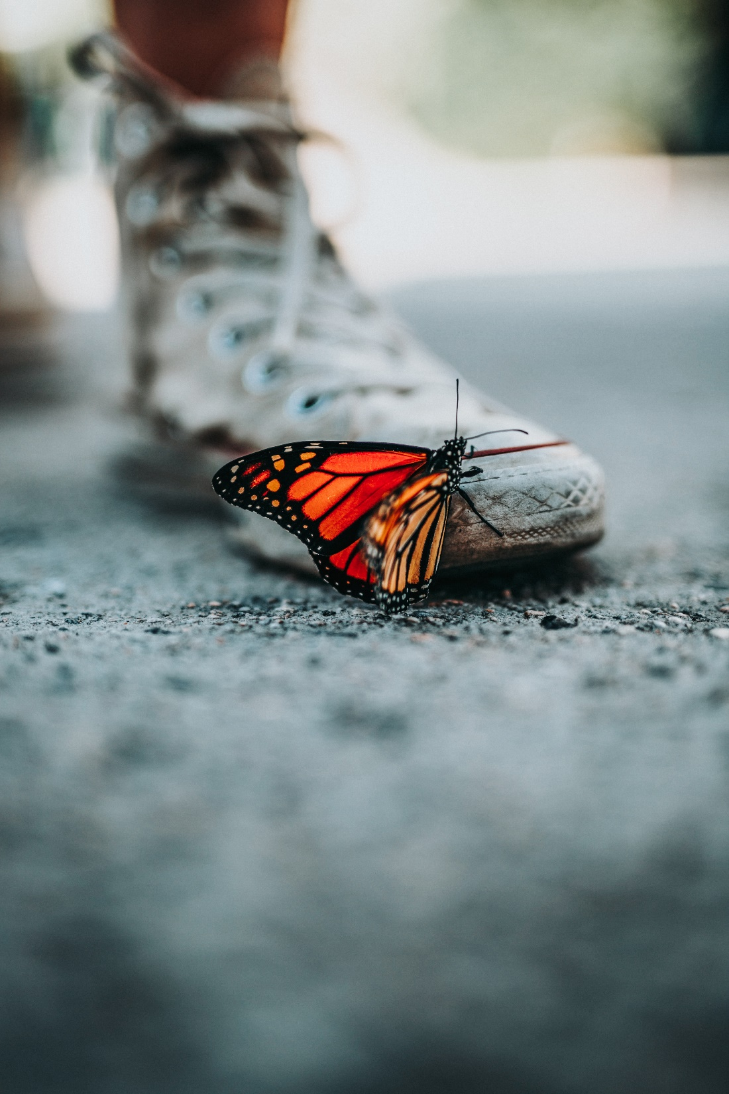
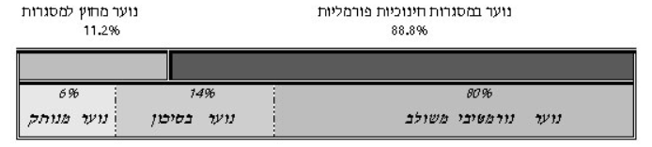
הסתבכות עם החוק
עוני
בריאות נפשית
בריאות פיזית
קושי ניכר בהתמודדות עם אתגרים הקשורים למעבר לחיים בוגרים
Notes:
הדבר העיקרי שאנחנו יכולים להגיד הוא שאין חד משמעיות כאשר מדובר במצבים סיכוניים, אלא מדובר ברצף.
הגרף הזה הוא רק פלטפורמה בשבילנו לדבר על הצורך בהגדרות, האם הוא משרת אותנו ובשביל מה אנחנו צריכים אותו?
מה המשמעות של כל אחד מהמושגים בגרף הזה?
הגרף לקוח ממחקר שנעשה לפני למעלה מ10 שנים והיום כנראה שהוא היה נראה אחרת, גם חלוקת האחוזים היתה משתנה לו היינו בוחנים מחקרים שונים, אך הוא מציג לנו את הרצף על כך שיש רצף סיכוני על זה אין ויכוח. אז אנחנו רואים שבני נוער נמצאים על איזשהו רצף בהקשרי סיכון. מה מאפיין את הסיכון הזה? מה משפיע עליו? מה כולל הרצף? בואו ננסה לפרק ולהבין.
אוכלוסיות צעירים המצויות במצבי סיכון חברתיים: "הכוונה לנשים וגברים שהסיכוי שלהם גבוה משל אחרים להיקלע לתנאי חיים המסכנים את בריאותם הפיזית או הנפשית, הדנים אותם לעוני, או המסבכים אותם עם החוק".
"מדובר בצעירים שמסיבות שונות יש בחייהם קשיים ואתגרים נוספים על אלה שניצבים בפני בני גילם. צעירים אלו הינם לרוב, חסרי עורף משפחתי ומגיעים מרקע סוציואקונומי מוחלש. הם גוררים תנאי חיים מקפחים מהילדות ומהנעורים אשר מכתיבים מסלול חברתי- כלכלי הפוגע בסיכויי ההשתלבות והמוביליות החברתית שלהם".
"ממידע על צעירים שהיו מטופלים בשירותים לבני נוער בסיכון מצביע על כך שרבים מהם מתקשים להתמודד בהצלחה עם אתגרים הקשורים למעבר לחיים בוגרים. אחוזים גבוהים מהם אינם מתגייסים לצבא או אינם מסיימים את השירות, רבים מהם אינם משתתפים באופן קבוע בשוק העבודה ואלה שעובדים משתכרים שכר נמוך. חלק גדול מצעירים אלו אף מדווח על היעדר תמיכה הן מהשירותים הפורמליים והן ממשפחותיהם וממסגרות תמיכה לא-פורמליות אחרות" (פרופ' יוסי קטן).

Slide 4

חוסר אמון במערכת
מיקוד שליטה חיצוני
תפיסה דיכוטומית
קושי ביצירת תמונת עתיד
דימוי עצמי נמוך
קושי בדחיית סיפוקים
סף תסכול נמוך
Notes:
נפרט בכמה מילים על כל אחד מהמאפיינים ננסה לתת דוגמאות איך זה יכול לבוא לידי ביטוי

Slide 5
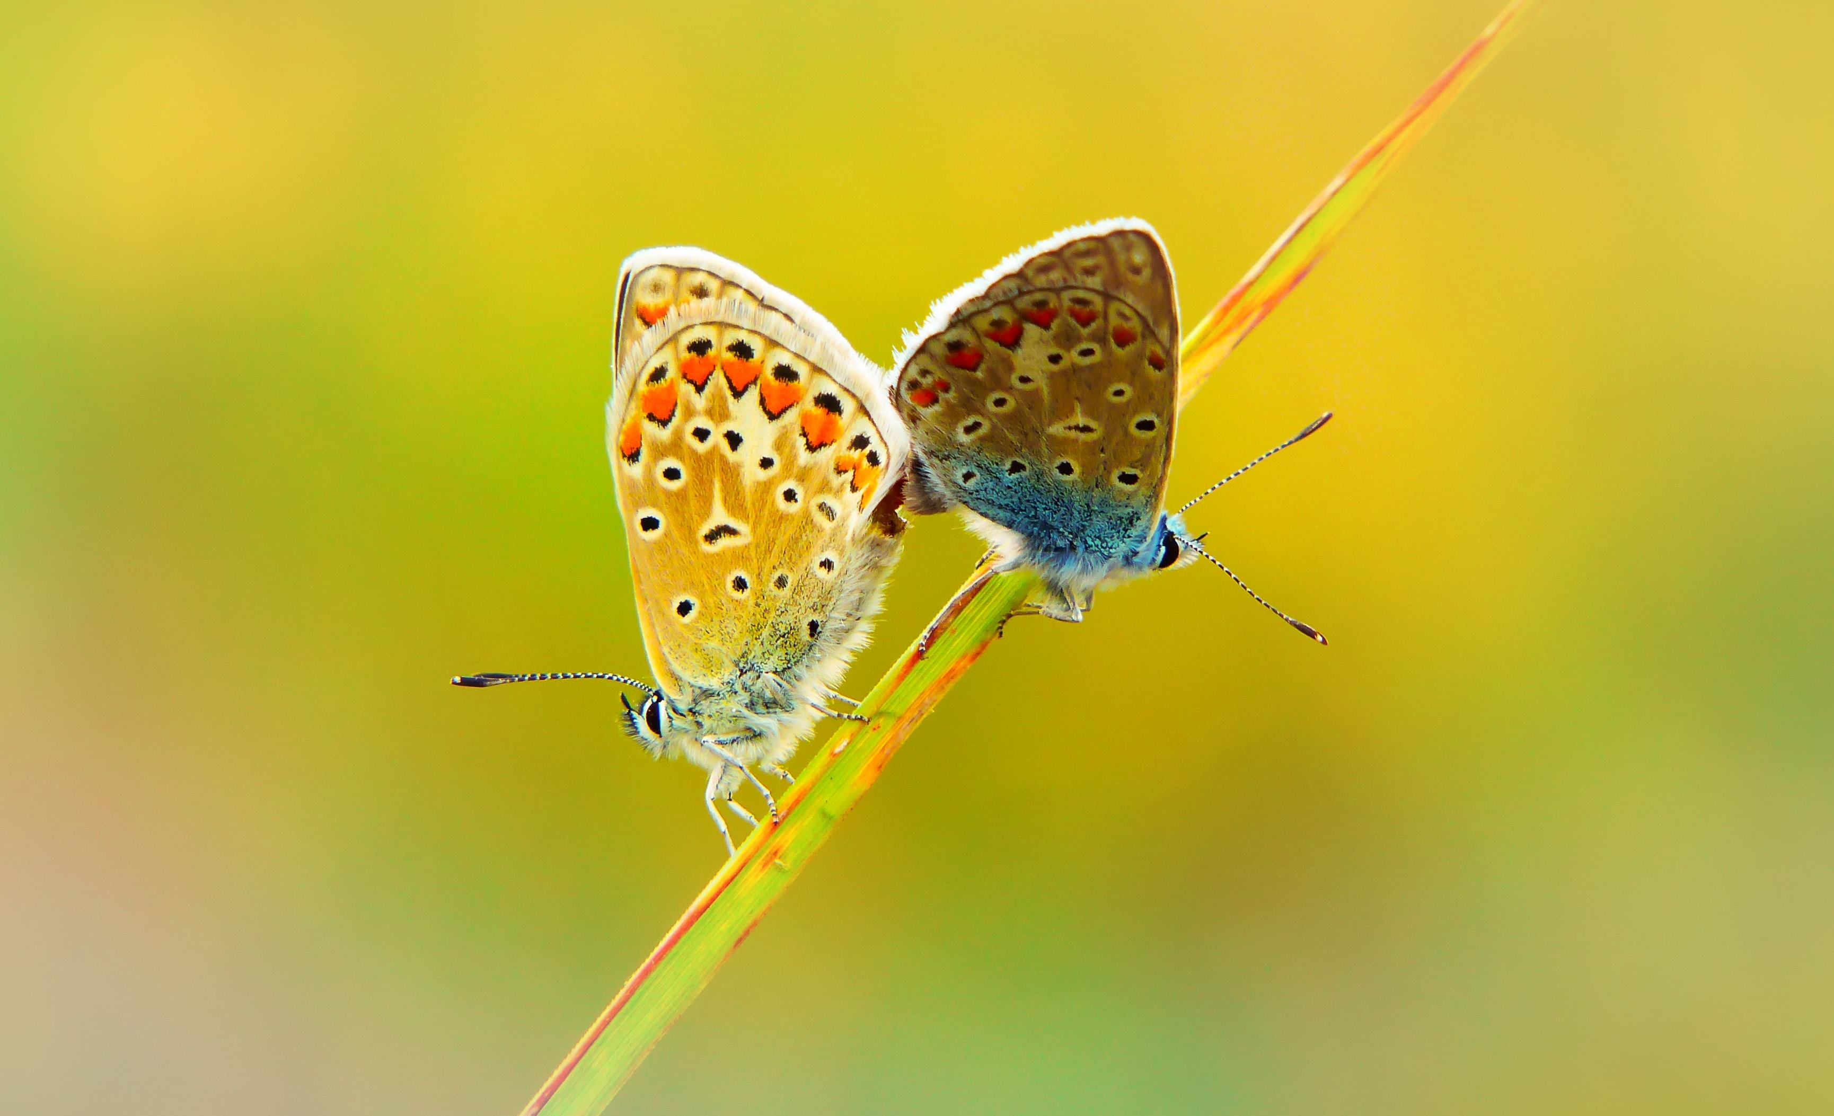
"חניכה לנשיות"
נטייה להצטמצמות ולהתכנסות
מצוקה "עמומה"
דימוי גוף ומיניות
לקיחת סיכונים כמקור להנאה
אגרסיביות כערוץ לתקשורת ולחיבור
ניתוק וסטייה כהתמודדות
חשיבה אובדנית
בנות
בנים
Notes:
בואו ננסה להבין מהם גורמי הסיכון הייחודיים לבנים לעומת בנות בגיל הנעורים.
חשוב שנזכור שמדובר במגמות אך כל נער ונערה הם שונים.
בעוד נערות מעצבות את זהותן באמצעות הזדהות עם האם ותחושת קרבה אליה, הבנים זקוקים למרחק ולבידול מאימהותיהם כדי לפתח את זהותם )איתן-זיו, 1022 ;גולן, 1001 .)תהליכים אלו מושפעים גם מציפיות מגדריות שונות שמעניקות לגיטימציה להתנהגויות מסוימות של כל מגדר )אמיתי, 1020 :)הציפייה מנערות היא להתנהגות נשית מסורתית, המבוססת על סטראוטיפים באשר להתנהגות ההולמת בנות, והמסר המופנה לנערים הוא לצאת לחיים עצמאיים ולהתפתח. ציפיות אלו גורמות לנערות לבלום את עצמן, לאבד את קולן ולוותר על עצמיותן לטובת קשר עם הזולת )גולן, 1001 .)בהקשר של YPS ,הפסיביות והתלותיות שבהן הורגלו הנערות והעדר העידוד להתפתח כסוכנות פעילות בחייהן נקשרים במידת ההסתגלות הנמוכה יותר של הנערות למוסדות בהשוואה לנערים )אמיתי, 1020 ;גולן 1001.)

Slide 6

הקשבה
גובה העיניים
גבולות
חופש בחירה
אמונה אמיתית
התמקדות בהצלחות ובכוחות
חיזור ודבקות
Notes:
אלטרואיזם נתפס, ביטוי מתוך קרימינולוגיה חיובית, פרופ' נתי רונאל, אונ' בר אילן= חוויות טובות יכולות להתגבר על חוויות שליליות ולהוביל לתיקון התנהגותי. נוכחות מתנדב שבא מרצונו הטוב, ללא תמורה חומרית היא כשלעצמה חוויה מתקנת עבור הנערים.
אז מה הם צריכים מאיתנו?

Slide 7
אמיל"י?
נראה לך? למה מה אני פראייר?
גם ככה יהיו לי נתונים על הפנים..
אני הולך לעשות כסף..
רק מג"ב או עוקץ...
מה..אני יכול להיות טייס?
ז** אני תורם למדינה...למה מה קיבלתי ממנה?
הבנתי מחבר שזה הכי קל להשתחרר

Slide 8

מטרה: שכל חניך ייקח אחריות על תהליך המיון שלו !

Slide 9

אני עף ועולה מן הבור..."
"שידליקו שלהבת קטנטונת,
שתבוא ותביס את השחור,
ופתאום מראה מחזה איזה יופי,
Notes:
אנחנו מנסים להדליק לחניכים שלנו שלהבות קטנטנות שיוציאו אותם מן הבור

